Slide 1




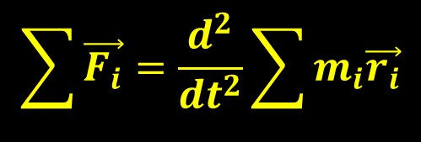




§2.2.4 质心、质心定理
质点系
1.质心
令：

Slide 2

质心的分量坐标为:
c
.
c
c
.
.
质点系的运动可以分解为随质心的运动与相对于质心的运动：
.
c
c
.

Slide 3






















质心和重心的概念是有区别的。但在地面上，质心与重心重合。
（两个质点位置重力加速度相同）
对质量均匀分布的物体，质心也就是它的几何中心。

Slide 4
2.质心运动定理
⎯质点系的总质量
质心速度:
即
⎯质心运动定理

Slide 5

例2.4.1 开始时人和船都静止，当人从船的一端走到另一端时，船移动的距离。(设船的质量为M，人的质量为m，船长为l ，并忽略水的阻力)。
解: (M+m):系统所受合外力为零，质心不动:
y
o
s
x
课堂作业1：利用质心运动定律求解上一节例题6

Slide 6
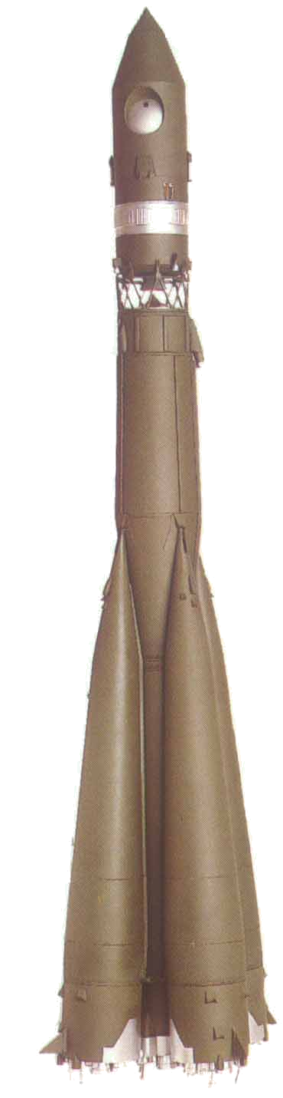
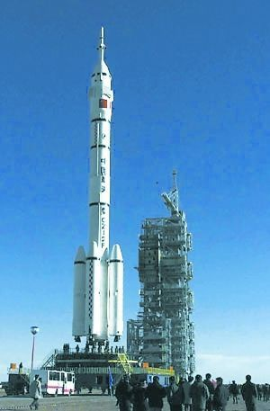
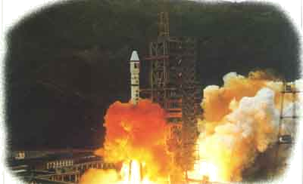
∗§2.2.5 火箭飞行问题
——变质量问题
前苏联东方1号火箭
长征二号运载火箭
火箭发射

Slide 7
变质量问题（低速，v << c）有两类：
▲粘附 — 主体的质量增加（如滚雪球）
▲抛射 — 主体的质量减少（如火箭发射）
还有另一类变质量问题是在高速（v ∼ c）情况下，这时即使没有粘附和抛射，质量也可以改变— 随速度变化 m = m(v)，这是相对论情形，不在本节讨论之列。
下面以火箭飞行原理为例，讨论变质量问题。

Slide 8
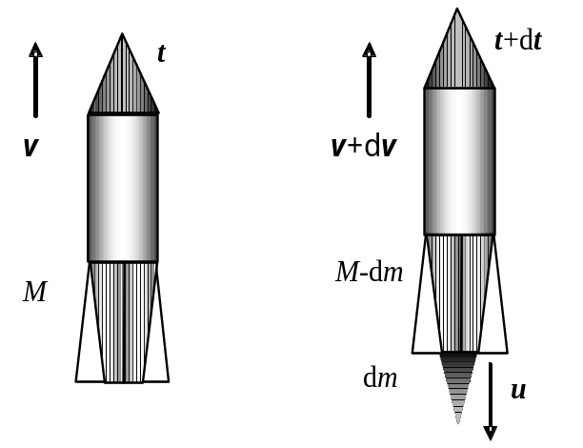
1、火箭推力问题
火箭体在飞行过程中,由于不断地向外喷气，由动量定理，火箭获得前进的飞行动力，火箭获得的推力与哪些因素有关呢？
取微小过程，即微小的时间间隔d t
质量
速度
火箭:M
火箭: v (对地)
火箭:M-dm
火箭: v+dv (对地)
燃气:dm
燃气:
---喷气速度（相对火箭体）
燃气:
v+dv-u (对地)
选择地面为参考系，在该微过程中，燃气的动量变化量为？
火箭飞行

Slide 9
选择地面为参考系
在该微过程中，燃气的动量变化量为
燃气相对于地面的速度
依据动量定理，如果忽略燃气的重力
与空气的阻力，则
由牛三，则火箭的推力为
火箭飞行
火箭获得的推力正比于喷出的燃气相对于火箭的速度以及火箭单位时间内喷出燃气的质量

Slide 10
2、火箭的运动方程
以火箭箭体与燃气组成的系统为研究对象，设系统所受的合外力
(重力与空气阻力)为F，则由动量定理，有
火箭在t+dt时刻的动量
燃气在t+dt时刻的动量
忽略dmdv的二阶小量并化简
只要F+F_{p}>0，火箭就能升空
火箭飞行
因为火箭单位时间喷出燃气的质量就等于火箭箭体质量的减少

Slide 11
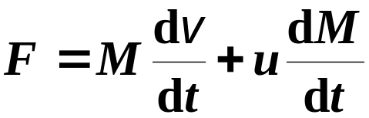
火箭箭体的运动方程
说明：
(1). 火箭的运动方程不能由变质量的牛顿定律推得
(2).箭体运动学方程不仅适用于描述箭体的运动，也适用于描述范围较广的变质量问题的运动规律
3、火箭的速度公式
如果只记重力而忽略空气阻力，这时，F=-Mg
设t = 0时v = 0，M = M₀，任意时刻t，箭体的速度为v，质量为M

Slide 12
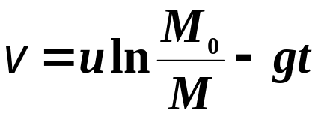
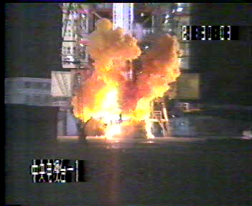
火箭箭体在任意时刻t的速度为
提高火箭速度的途径有二：
第一条：提高火箭喷气速度u
第二条：加大火箭质量比M₀/M
对应的措施是：
选优质燃料
采取多级火箭
采用多级火箭 ，火箭最终的末速度为
目前的火箭多采用二级或三级.

Slide 13

例1 柔软的绳盘在桌面上，总质量为m₀ ，总长度l ，质量均匀分布，均匀地以速度v₀ 提绳。求：绳子被拉上任一段后，绳端的拉力F
解: 系统是
已提升的质量(主体) m 和将要提升的质量dm
xm
m
=
0
l

Slide 14






解法2，以火箭运动方程求解，以桌面上dx一段绳子和拉起的x一段绳子为研究对象，忽略dx受到的重力，
火箭箭体的运动方程
f
(dx段绳子相对x段绳子速度向下，向下为正)

Slide 15




解法3，用变质量运动方程求解，以提上来的x长的绳子为研究对象，忽略地上绳子对提起绳子的作用力，

